Slide 1

МИНОБРНАУКИ РОССИИ
Федеральное государственное бюджетное образовательное учреждение
высшего образования
«САРАТОВСКИЙ НАЦИОНАЛЬНЫЙ ИССЛЕДОВАТЕЛЬСКИЙ
ГОСУДАРСТВЕННЫЙ УНИВЕРСИТЕТ
ИМЕНИ Н. Г. ЧЕРНЫШЕВСКОГО»
ИССЛЕДОВАНИЕ ИНДЕКСА ДРУЖБЫ УЗЛОВ РАСТУЩИХ СЕТЕЙ, ПОСТРОЕННЫХ ПО МОДЕЛЯМ
С ПРЕДПОЧТИТЕЛЬНЫМ
ПРИСОЕДИНЕНИЕМ
Студента 4 курса 411 группы
направления 02.03.02 – Фундаментальная информатика и информационные технологии Факультета КНиИТ
Козырева Юрия Дмитриевича
Научный руководитель
Зав. каф., к.ф.-м.н.,
доцент
Миронов С. В.

Slide 2
ЦЕЛЬ
рассмотреть алгоритмы Барабаши—Альберт и триадного замыкания для построения случайного графа
ЗАДАЧИ
реализовать алгоритм Барабаши—Альберт , алгоритм Барабаши—Альберт с пуассоновским распределением начальных степеней вершин и алгоритм триадного замыкания на некотором языке программирования;
реализовать параллельное вычисление индекса дружбы для построенных графов;
провести анализ законов распределения и динамики индекса дружбы графов, построенных с помощью этих алгоритмов.

Slide 3
СЛУЧАЙНЫЙ ГРАФ
$G=\left(V,E\right)$
$V=\{v_{1},...v_{n}\}$
$E⊆V×V$

Slide 4
МОДЕЛЬ БАРАБАШИ-АЛЬБЕРТ
Строится полный
граф размерности m+1
Добавляется вершина
m раз
Случайно выбирается одна вершина с
вероятностью пропорщиональной её степени
Новая вершина соединяется
с выбранной

Slide 5
ТРИАДНОЕ ЗАМЫКАНИЕ
Вершина выбирается среди
всех вершин графа
Выбранная вершина соединяется с новой
M - 1 раз
Вершина
выбирается
среди соседей
первой
выбранной
вершины
Вершина
выбирается
среди всех
вершин
графа
random() > p
Выбранная вершина
соединяется с новой

Slide 6
$\deg_{v_{i}}=v∈V:\left(v,v_{i}\right)∈E$
$s_{i}=\sum_{j:\left(v_{i},v_{j}\right)∈E\left(t\right)}{\deg_{v_{j}}}\left(t\right)$
$α_{i}\left(t\right)=\frac{s_{i}\left(t\right)}{\deg_{v_{i}}\left(t\right)}$
$β_{i}\left(t\right)=\frac{α_{i}\left(t\right)}{\deg_{v_{i}}\left(t\right)}$

Slide 7
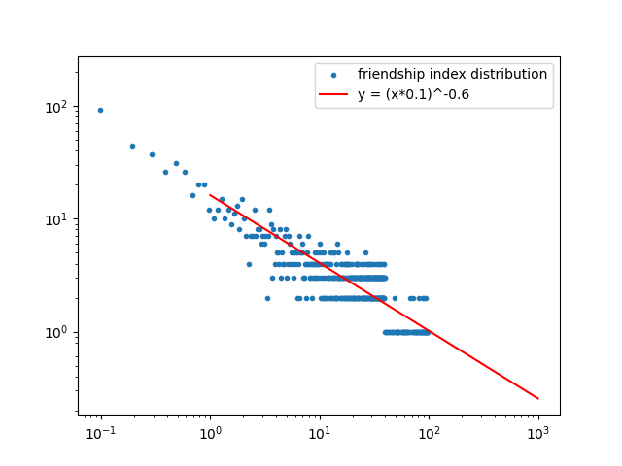
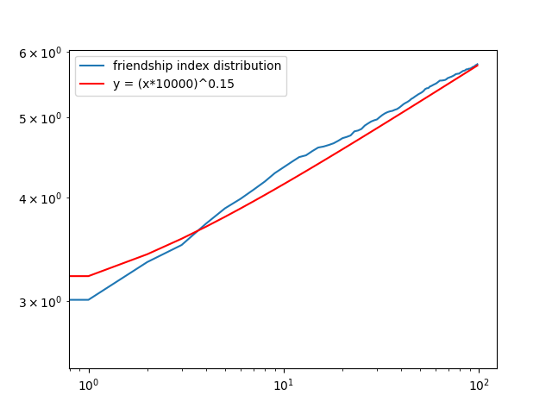
Анализ

Slide 8
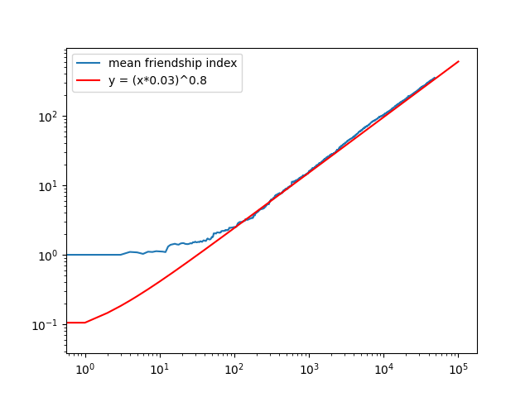
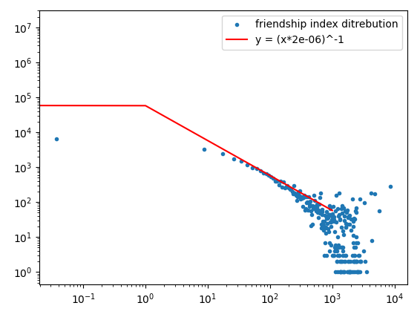
Анализ
Reddit

Slide 9
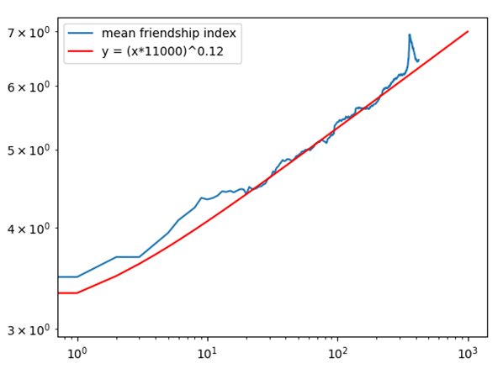
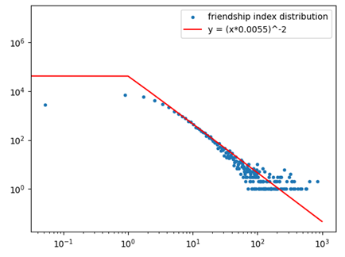
Анализ
Сеть цитирования статей в сфере феноменологии физики высоких энергий

Slide 10
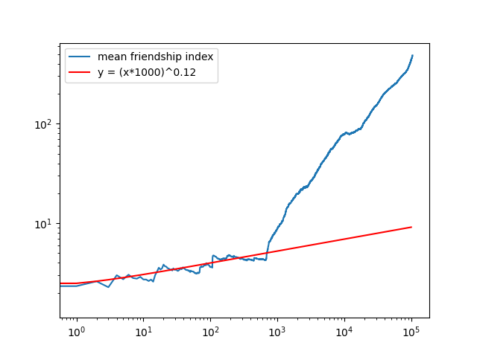
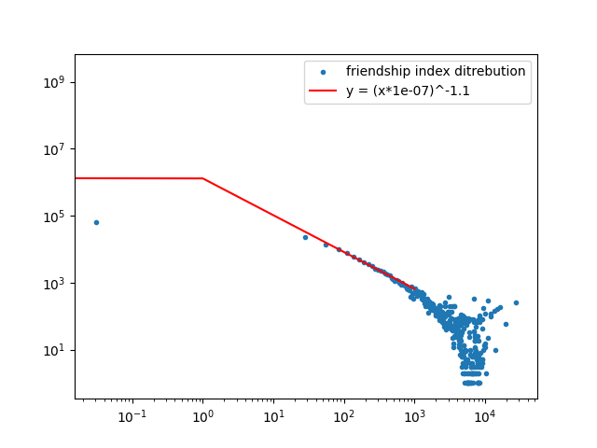
Анализ
SuperUser

Slide 11
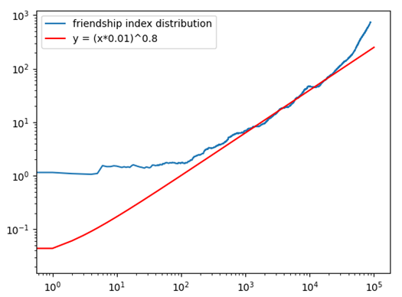
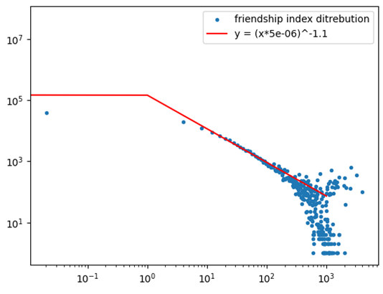
Анализ
SuperUser

Slide 12
Заключение
В ходе выполнения дипломной работы были изучены различные модели генерации растущих сетей и проведены исследования: стандартной модели Барабаши—Альберт, модели Барабаши—Альберт с пуассоновским распределением начальных степеней узлов и модели триадного замыкания. Проведенные эксперименты показали: модель случайного графа Барабаши—Альберт подходит для моделирования большинства процессов, происходящих в социальных сетях и других сложных системах.

Slide 13
Заключение
Но в некоторых системах было обнаружено, что динамика и распределение индекса дружбы отличаются от смоделированных результатов. Что бы ответить на вопрос о том, почему выявленные закономерности соблюдаются не во всех сложных системах, требуются дальнейшие дополнительные исследования. Также были изучены различные модули языка программирования Python, такие как: networkx, random и numpy.random, multiprocessing, json и json-stream, а также matplotlib, matplotlib.pyplot и pylab.

Slide 14
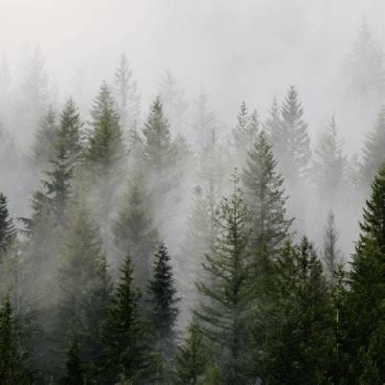
СПАСИБО
ЗА ВНИМАНИЕ!

